Slide 1
Новый год по восточному календарю

Slide 2
Восточный или китайский календарь состоит из пяти стихий (дерево, огонь, земля, металл и вода) и 12-ти животных (крыса, бык, тигр, кролик, дракон, змея, лошадь, овца, обезьяна, петух, собака и свинья). Полный цикл такого календаря составляет 60 лет. Нынешний цикл начался в 1984 году - год деревянной крысы.

Slide 3
ГОД ЗМЕИ (1929, 1941, 1953, 1965, 1977, 1989, 2001, 2013)
♦Змея - мудрость
Пускай Змея и белый снег
Вам радость принесут и смех,
Обиды, горечь, не покой
Пусть пронесутся стороной
Пусть этот год как гость желанный,
Торжественно в ваш дом войдет.
Веселья, радости и счастья
С собою вместе принесет!

Slide 4
ГОД ОБЕЗЬЯНЫ (1920, 1932, 1944, 1956, 1968, 1980, 1992, 2004)
♦Обезьяна - хитрость
Озорная обезьянка,
Хвост колечком,
как баранка,
Вниз повисла головой...
Вот так номер цирковой.
Висит и улыбается
Хвостатая красавица

Slide 5
ГОД ЛОШАДИ (1930, 1942, 1954, 1966, 1978, 1990, 2002, 2014)
♦Лошадь – честный человек
У Лошадки белогривой
Дел немало впереди:
Год успешный и счастливый
Нужно миру принести!

Slide 6
ГОД ПЕТУХА (1921, 1933, 1945, 1957, 1969, 1981, 1993, 2005)
♦Петух - фанфарон
Покамест несут тебя ноги,
Беги, убирайся с пути,
С дороги, с дороги, с дороги, —
Петух соизволил прийти.

Slide 7
ГОД КОТА (КРОЛИКА) (1927, 1939, 1951, 1963, 1975, 1987, 1999, 2011
♦Спокойный человек
Скачет перебирая ножками
Юный зайчик.
Притоптал своими лапками
Белый одуванчик.
Взлетели высоко
Воздушные пушинки.
Скачет зайчонок далеко
По лесной тропинке.

Slide 8
ГОД СВИНЬИ (1923, 1935, 1947, 1959, 1971, 1983, 1995, 2007)
♦Свинья – добрая старина
Пусть будет маленькая свинка
На счастье и успех щедра.
Пусть принесет она на спинке
Мешок любви, удачи и добра!

Slide 9
ГОД ТИГРА (1926, 1938, 1950, 1962, 1974, 1986, 1998, 2010)
♦Тигр - энергия
Тигр приготовился и ждёт
Под ёлочкой ветвистой.
Он обещает быть весь год
Лишь белым и пушистым!

Slide 10
ГОД СОБАКИ (1922, 1934, 1946, 1958, 1970, 1982, 1994, 2006)
♦Собака - справедливость
Собака всё сдюжит! Она верно служит.
Она охраняет, она стережёт.
И в Новом году я Собаке желаю -
Пусть труд ее будет людьми уважаем

Slide 11
ГОД БЫКА (1925, 1937, 1949, 1961, 1973, 1985, 1997, 2009)
♦Бык – работа, семья, родина
Быка ждет лучший в жизни год!
Он полон для него щедрот,
Бык властью будет наделен
И за старанья награжден.
Как, Бык, мы рады за тебя!
Не потеряй лишь время зря
И в этот щедрый к тебе год
Достигни жизненных высот!
Поздравить мы тебя хотим.
Будь всеми целый год любим!

Slide 12
ГОД ДРАКОНА (1928, 1940, 1952, 1964, 1976, 1988, 2000, 2012)
Драконы разные бывают,
Пусть новогодний наш Дракон
Не яростным огнем сжигает,
А греет теплым огоньком.
К нему без должного почтенья
Небезопасно подходить
Пусть он и ласков в обращении, –
Хвостом Вас может зацепить.
Но всех упрямых и отважных
В делах поддержит он крылом,
Поделится советом важным,
Убережет от всяких зол.
Предстаньте перед ним без страха
И Вас за смелость наградит –
Все сокровенные желанья
Он в жизнь мгновенно воплотит.
♦Не всё то золото, что блестит

Slide 13
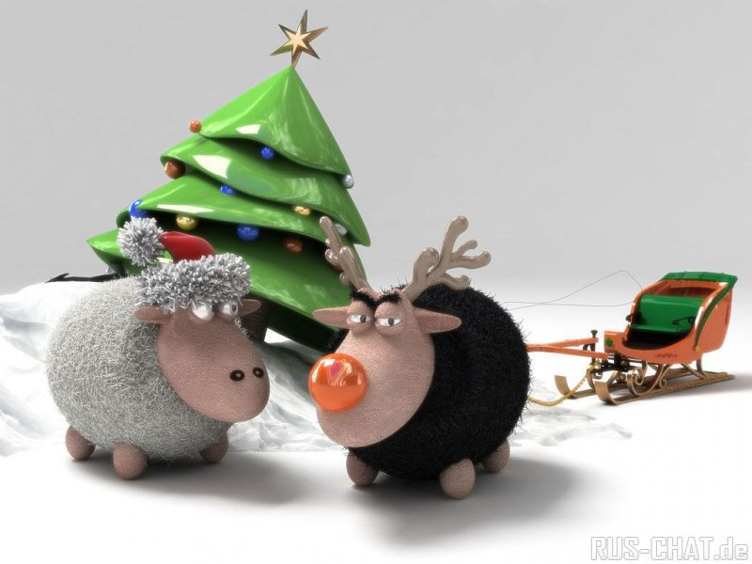
ГОД КОЗЫ (ОВЦЫ) (1931, 1943, 1955, 1967, 1979, 1991, 2003, 2015)
♦Коза, овца - капризная
Бьётся радостно сердечко,
Наступает Новый год
И пушистая Овечка
В нём хозяйничать идёт!
Пусть подарит год надежду,
Много счастья принесёт,
А удача, как и прежде.
Пусть от вас не отстаёт!
.

Slide 14
ГОД КРЫСЫ (1924, 1936, 1948, 1960, 1972, 1984, 1996, 2008)
♦Крыса - агрессивность
Мышка - милое создание.
В ход пускает обаянье,
Чтобы хитростью своей
Закрома набить скорей.

Slide 15
С Новым годом!

Slide 16
Ресурсы Интернет
http://www.ejik-topotushka.ru
http://www.bezdatu.ru/godsobaki.html
http://hochyvseznat.at.ua/publ/detskie_stikhi/stikhi_dlja_detej/stikhi_o_simvolakh_goda/3-1-0-1094#

Slide 17
Презентация подготовлена
Петровой Светланой Михайловной,
учителем начальных классов
МКОУ – Грязновская СОШ
ГО Богданович
Свердловская область
2012 г.

